Slide 1

Pokročilé funkce v PowerShellu
Ing. Radek Zahradník, Ph.D.
IT konzultant, vývojář a lektor
www.radekzahradnik.cz

Slide 2
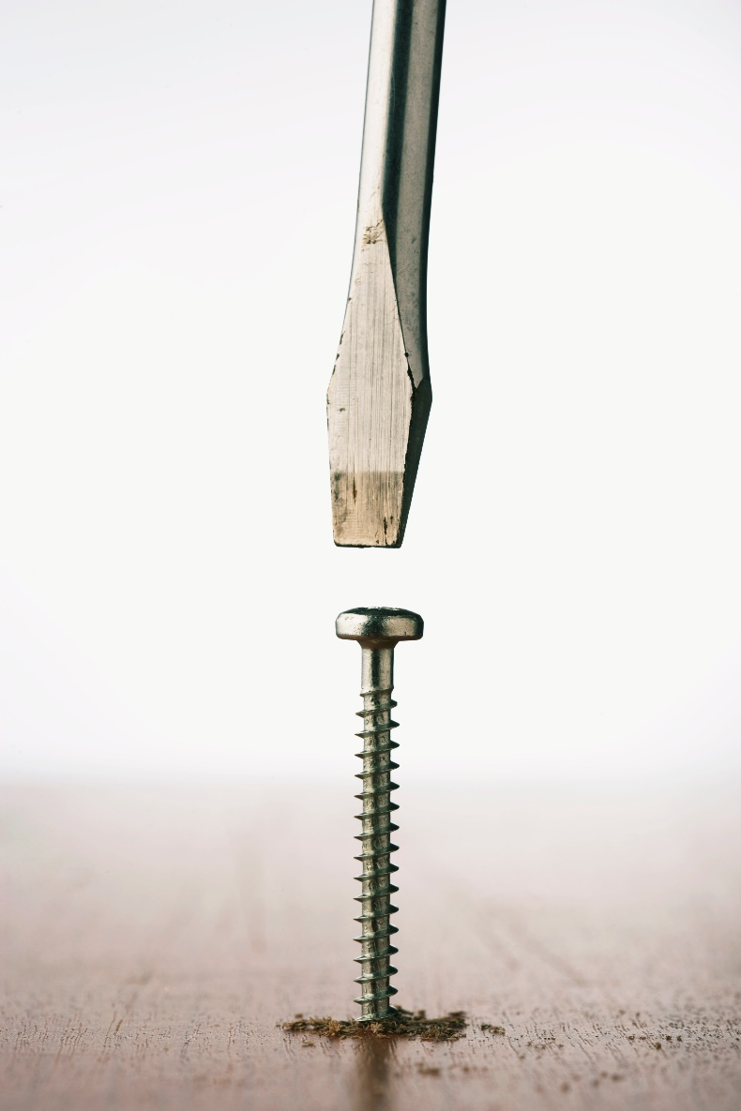

Motivace
Znalost PowerShell je must have znalost pro každého admina.
Není znalost jako znalost.
Umět napsat pokročilou funkci je asi jako používat ruční šroubovák vs. akušroubovák.

Slide 3
Osnova
Pojem příkaz, cmdlet, funkce základní a pokročilá
Begin, process, end
Validace parametrů
Množiny parametrů
Výchozí hodnoty
Práce s rourou
Nápověda

Slide 4

Dotazy
Ing. Radek Zahradník, Ph.D.
IT konzultant, vývojář a lektor
david@wug.cz
@gesvindr

